Slide 1
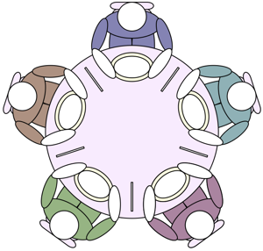
7장 교착 상태
7.1 개요
7.2 교착 상태 예방(Deadlock Prevention)
7.3 교착 상태 회피(Deadlock Avoidance)
7.4 교착 상태 탐지(Deadlock Detection)
7.5 교착 상태 회복(Deadlock Recovery)
7.6 요약

Slide 2
7.1 개 요
다중 프로그래밍을 지원하는 경우에는 여러 프로세스가 제한된 수의 자원을 서로 사용하려고 하는 경쟁적인 상황이 발생
교착 상태
특정 프로세스가 특정한 자원을 사용하기 위하여 무한정 기다려도 도저히 해결할 수 없는 상태
하나 또는 그 이상의 프로세스가 발생될 수 없는 어떤 특정 사건(event)을 기다리고 있는 상태
컴퓨터 시스템의 효율을 급격히 떨어뜨림
교착 상태의 모델
교착 상태 정의
서로 반대 방향에서 강을 건너려는 두 사람이 징검다리를 건너면서 같은 돌을 디디려 할 때 문제 발생
프로토콜을 이용하여 해결
한 쪽 편에 우선권을 주어 해결
하나 이상의 프로세스가 강을 건너기 위해 무작정 기다리는 경우인 기아 상태 발생 가능

Slide 3
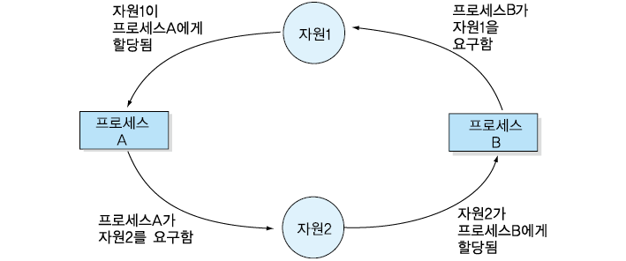
시스템 모델
정상적으로 작동하는 프로세스가 자원을 이용하는 순서
요청(Request): 다른 프로세스에 의하여 자원이 사용 중일 때, 요청한 자원을 얻을 수 있을 때까지 기다림
사용(Use): 프로세스는 요청하여 얻은 자원을 작동할 수 있음
해제(Release): 프로세스는 해당 자원이 미리 요청되어 있거나 할당되어 있으면, 그 자원을 돌려주어야 함
자원의 요청과 해제는 시스템 호출: Request/Release Device, Open/Close File, Allocate/Free Memory 등에 의해 수행
교착상태는 여러 자원 형태 중 대부분 선점 불가능하며, 배타적 할당 방식을 사용하고, 순차적 재사용이 가능한 자원들을 대상으로 발생
간단한 자원 교착 상태
환형 대기(circular wait)는 교착 상태가 된 시스템의 특성

Slide 4
교착 상태와 유사한 문제(무한 연기: indefinite postponement)
무한 연기 상태
한 프로세스가 시스템에 의해 처리되는 동안 다른 프로세스의 스케줄링은 끝없이 연기될 가능성의 상태
시스템의 자원 스케줄링 정책의 편중성 때문에 발생
우선순위가 낮은 프로세스가 무한정 기다리는 현상이 발생
해결책: 어떤 자원을 기다린 시간에 비례하여 프로세스에게 우선순위를 부여하는 기법(에이징)
교착 상태 조건
교착 상태에서 프로세스는 작업을 완료하지 못하고, 시스템 자원을 묶어 놓음으로써 다른 작업을 진행하지 못하게 함
교착 상태는 시스템에서 다음과 같은 네 가지 조건을 동시에 만족할 때 발생
상호 배제(Mutual Exclusion)
프로세스들은 자원에 대해 배타적인 사용을 요구
적어도 하나의 자원은 반드시 비공유되는 상태에서 점유
점유와 대기(Hold and Wait)
시스템 내부에 어떤 프로세스가 적어도 하나의 자원을 점유

Slide 5
비선점(No preemption)
자원을 점유하고 있는 프로세스는 그 작업의 수행이 끝날 때까지 해당 자원을 반환하지 않을 경우 교착 상태 발생
환형 대기(Circular Wait)
프로세스들의 환형 대기를 구성하는 각 프로세스는 환형 내의 이전 프로세스가 요청하는 자원을 점유
다음 프로세스가 점유하고 있는 자원을 요구하고 있는 경우 교착 상태가 발생
점유와 대기 조건을 암시
교착 상태가 발생하기 위해서는 위의 4가지 조건이 모두 만족되어야 함
환형 대기 조건은 점유와 대기 조건을 포함하므로 4개의 조건이 완전히 독립된 것이 아님
최소한 한 가지를 일어나지 않게 하여 교착 상태 예방 가능

Slide 6
7.2 교착 상태 예방(Deadlock Prevention)
하벤더(Havender)가 제시한 방안
사전에 교착 상태 발생 가능성을 제거하는 것
교착 상태의 네 가지 조건 중 어느 하나의 조건 만이라도 만족되지 않으면 교착 상태가 발생하지 않음
교착 상태 발생에 필요한 조건들이 발생하지 않도록 함
세 가지 조건의 방지 방법만을 제시
점유와 대기(Hold & Wait) 조건 방지
프로세스가 요구한 자원을 전부 할당하거나 또는 하나라도 부족하면 전혀 할당하지 않는 방식
프로세스들이 자원을 기다리고 있는 동안은 아무 자원도 점유하고 있지 않음
점유와 대기 조건이 부정, 교착 상태도 발생하지 않음
자원의 낭비를 초래할 수 있어서 비용이 증가
한꺼번에 원하는 자원을 제공할 수 없는 경우에는 무한 연기

Slide 7
비선점 조건 방지
사용 중인 자원의 비선점 조건을 부정하는 것
프로세스의 추가 자원에 대한 요구가 거절당했다면 그 프로세스는 자원을 전부 반납하고 필요하다면 추가 자원과 함께 다시 요구하도록 하는 방법으로 자원을 관리
무한 연기가 발생할 가능성
사용되고 있는 자원을 반환함으로 그 시점까지의 실행한 중간 결과를 포기하여야 하는 경우가 발생하여 비용 증가
무한 연기가 발생할 가능성이 있음
환형 대기 조건 방지
모든 자원에게 고유 번호를 부여
현재 가지고 있는 자원보다 더 큰 번호를 가진 자원만을 요청하도록 제한하는 방법
처리가 용이하여 운영체제에 많이 활용
문제점
사용하지도 않는 자원 점유로 인한 비용의 증가와 성능의 감소
새로운 자원이 시스템에 추가되면 현존하는 프로그램과 시스템을 재작성
사용자가 손쉽고 편리하게 응용 프로그램을 작성하는 데 지장

Slide 8
7.3 교착 상태 회피(Deadlock Avoidance)
교착 상태의 네 가지 조건 중 하나를 제거하지는 못하더라도 실행 프로세스의 자원 요구 순서를 알 수 있다면 교착 상태를 회피 가능
교착 상태 회피 알고리즘은 딕스트라(Dijkstra)가 제시한 은행가 알고리즘
안전(safety) 알고리즘
시스템이 안전 상태인지를 발견하는 알고리즘
(1) Work와 Finish를 각각의 값이 m과 n인 벡터라고 하면, Work = Available로, Finish[i] = false, i=1, 2, …, n으로 초기화한다. Work에 남아 있는 자원 수는 Available의 임시변수이다. (2) 다음과 같이 되는 i 값을 찾는다. Finish[i] = false b. Need[i]≤Work 이러한 i 값이 있으면 3단계로 가고, 없으면 4단계로 간다. (3) 자원을 할당한 후, 해제한다. Work[i] = Work[i] + Allocation[i]; Finish[i] = true; 2단계로 간다. (4) 모든 i에 대하여 Finish[i] = true;이면 이 시스템은 안전 상태이다.

Slide 9
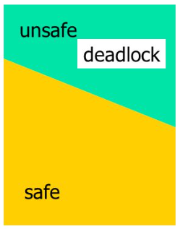
은행가 알고리즘
은행가 알고리즘(Banker’s algorithm)은 자원을 할당한 후에도 시스템이 안전한 상태일 경우에만 자원을 사용자에게 할당
안전 상태: 전체 자원의 상황이 모든 사용자가 결국에는 작업을 완료할 수 있는 상태
불안전 상태: 결국에는 교착 상태가 일어날 수 있는 상태
안전 상태의 개념을 이용하여 불안전 상태나 교착 상태를 피할 수 있는 자원 할당 알고리즘

Slide 10
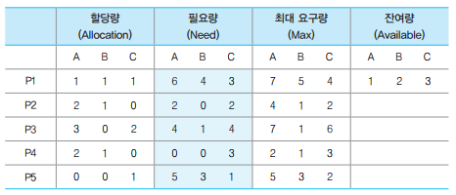
A, B, C 각 자원의 할당량과 각 자원별 수행에 필요한 자원의 요구량, 각 자원의 잔여량 등의 정보를 이용하여 안전 상태가 보장되는 수행 순서
교착 상태를 회피할 수 있는(안전 상태의) 수행 순서: <P4, P2, P5, P3, P1>
은행가 알고리즘의 단점: 남아 있는 자원의 수를 파악 불가, 자원을 동적으로 처리하기 때문에 최대 요구량을 파악하기 어려움, 사용자는 무슨 자원이 얼마나 필요한지 알기 어려움

Slide 11
7.4 교착 상태 탐지(Deadlock Detection)
시스템 내부에 교착 상태가 발생하는 경우 운영체제가 탐지
교착 상태를 회복(recovery)하는데 프로세스와 자원의 낭비가 초래
탐지 알고리즘
시스템의 상태를 검사하는 알고리즘은 주기적으로 교착 상태를 탐지하는데 이용
자료구조: 시스템에 n개의 프로세스와 m개의 자원의 종류가 있다고 가정
Available: 각 종류에 사용 가능한 자원 수를 나타내는 값이 m인 벡터
Allocation: 현재 각 프로세스에 할당된 각종 자원의 수를 정의한 n×m 행렬
Request: 각 프로세스가 현재 요청한 자원을 나타내는 n×m 행렬
(1) Work와 Finish는 각각의 값이 m과 n인 벡터이다. 초기치로 Work = Available;, if Allocation(i) ≠ 0 then Finish(i) = false otherwise Finish(i) = true 단, i=1, 2, …, n (2) 다음과 같이 되는 i 값을 찾는다. a. Finish(i) = false b. Need(i) ≤ Work 만일, 이러한 i 값이 존재하지 않는다면 4단계로 간다. (3) Work = Work + Allocation[i] Finish[i] = true; go to step (2) (4) 모든 i에 대하여 Finish(i) = true이면, 이 시스템은 안전 상태이다. 또한 Finish(i) = false이면 P(i)는 교착 상태이다.

Slide 12
7.5 교착 상태 회복(Deadlock Recovery)
교착 상태가 발생하면, 교착 상태는 하나 또는 그 이상의 필요조건을 제거하여 복구
교착 상태 회복 알고리즘
운영체제가 자원의 요구와 할당에 대해 감시하고 환형 대기 상태가 나타났는지를 확인
만일 환형 대기 상태가 발생한다면 환형 대기 상태가 없어질 때까지 프로세스를 제거
실행 중에 추가적인 부담 발생
문제점
시스템이 교착 상태인지를 알기가 어려움
프로세스들을 간단히 정지했다가 재개시킬 수 없음
효율적인 중지/재개(suspend/resume) 기능이 있다 하더라도 그것들은 상당한 추가 부담
교착 상태에 있는 프로세스들은 우선순위가 없어서 오퍼레이터가 임의로 결정
우선순위가 정확하지 못하거나 기한부 스케줄링(deadline scheduling)과 같은 특별한 여건에 의해 뒤죽박죽이 될 때가 있음

Slide 13
가장 적절한 접근 방법은 효과적인 중지/재개 방법
교착 상태의 회복 방법
한 개 또는 그 이상의 프로세스를 희생시켜 선점을 허용
희생자(victim) 선정
교착 상태에 놓인 프로세스들을 회복시키기 위하여 어떤 프로세스를 희생시킬 것인가를 결정
기준
프로세스들의 우선순위
프로세스가 얼마나 오랫동안 연산하였고, 또 일을 완료하기 위해서 앞으로 얼마만큼의 시간이 요구되는가?
프로세스가 어떤 유형의 자원과 몇 개의 자원들을 사용하고 있는가?
몇 개의 프로세스를 희생시킬 것인가?
복귀(rollback) 문제
어느 정도의 시간(범위)을 복귀시켜야 하는가 하는 기간의 결정
가장 간단한 방법은 전체 복귀 방법
효과적인 방법은 교착 상태를 해소할 수 있는 최소한의 프로세스를 최소한의 시간 범위 안에서 복귀시키는 방법

Slide 14
기아 현상 문제
희생되어야 할 프로세스를 비용의 감소에만 국한하여 선정할 경우 어느 한 프로세스가 반복적으로 희생자로 선정될 수 있는 가능성이 있음
해결 방법
비용을 고려하여 희생자를 선정하더라도 반복하여 선정될 그 반복 횟수의 상한선을 결정하고, 그 값에 도달하면 그 프로세스는 더 이상 희생자가 될 수 없도록 한다.

Slide 15
7.6 요 약
교착 상태
2개 이상의 프로세스가 서로 다른 프로세스가 요구하는 자원을 가지고 있으면서 상대방 프로세스가 가지고 있는 자원을 요구하는 경우
교착 상태가 발생할 4가지 필요조건
상호 배제, 점유와 대기, 선점, 환형 대기 조건
교착 상태 연구의 주요 분야
교착 상태 발생에 필요한 조건을 하나 또는 그 이상 부정함으로써 교착 상태 발생의 가능성을 제거하는 예방책
교착 상태 발생을 허용한 후 이를 피하는 방법
이미 발생한 교착 상태를 제거하는 방법

